Slide 1

CONSEJERÍA DE AGRICULTURA, GANADERÍA, PESCA Y DESARROLLO SOSTENIBLE
MODIFICACIÓN DE LAS ZONAS VULNERABLES A LA CONTAMINACIÓN POR NITRATOS DE ORIGEN AGRARIO DEFINIDAS EN EL DECRETO 36/2008
ENERO 2020

Slide 2
CONSEJERÍA DE AGRICULTURA, GANADERÍA, PESCA Y DESARROLLO SOSTENIBLE
CONSEJERÍA DE AGRICULTURA, GANADERÍA, PESCA Y DESARROLLO SOSTENIBLE
MODIFICACIÓN DE LAS ZONAS VULNERABLES A LA CONTAMINACIÓN POR NITRATOS DE ORIGEN AGRARIO DEFINIDAS EN EL DECRETO 36/2008
DIRECTIVA DE NITRATOS
  1.1 OBJETIVOS
  1.2 OBLIGACIONES QUE ESTABLECE
  2. MODIFICACIÓN DE ZONAS VULNERABLES
    2.1 METODOLOGÍA
    2.2 RESULTADOS

Slide 3


DIRECTIVA DE NITRATOS
1.1 OBJETIVOS
CONSEJERÍA DE AGRICULTURA, GANADERÍA, PESCA Y DESARROLLO SOSTENIBLE
- DIRECTIVA 91/676/CEE relativa a la protección de las aguas contra la contaminación producida por nitratos procedentes de la agricultura
REAL DECRETO 261/1996, de 16 de febrero, sobre protección de las aguas contra la contaminación producida por los nitratos procedentes de fuentes agrarias.
DOS OBJETIVOS:
REDUCIR LA CONTAMINACIÓN CAUSADA O PROVOCADA POR NITRATOS DE ORIGEN AGRARIO
ACTUAR PREVENTIVAMENTE CONTRA NUEVAS CONTAMINACIÓNES

Slide 4
DIRECTIVA DE NITRATOS
1.2 OBLIGACIONES QUE ESTABLECE
CONSEJERÍA DE AGRICULTURA, GANADERÍA, PESCA Y DESARROLLO SOSTENIBLE
La DIRECTIVA 91/676/CEE relativa a la protección de las aguas contra la contaminación producida por nitratos procedentes de la agricultura, establece:
Artículo 3.4:
“Los Estados miembros examinarán y, si procede, modificarán o ampliarán las designaciones de zonas vulnerables en un plazo adecuado y como mínimo cada cuatro años, a fin de tener en cuenta cambios y factores no previstos en el momento de la designación anterior.“
NECESIDAD DE ACTUALIZAR LA NORMATIVA
NORMATIVA ANTERIOR
ZONAS VULNERABLES: 2008
“Decreto 36/2008, de 5 de febrero, por el que se designan las zonas vulnerables y se establecen medidas contra la contaminación por nitratos de origen agrario”.
NORMATIVA ACTUAL
*en información pública
ZONAS VULNERABLES: 2019
Resolución de 27 de agosto de 2019, de la Dirección General de la Producción Agrícola y Ganadera, por la que se somete a información pública el proyecto de orden (…)

Slide 5
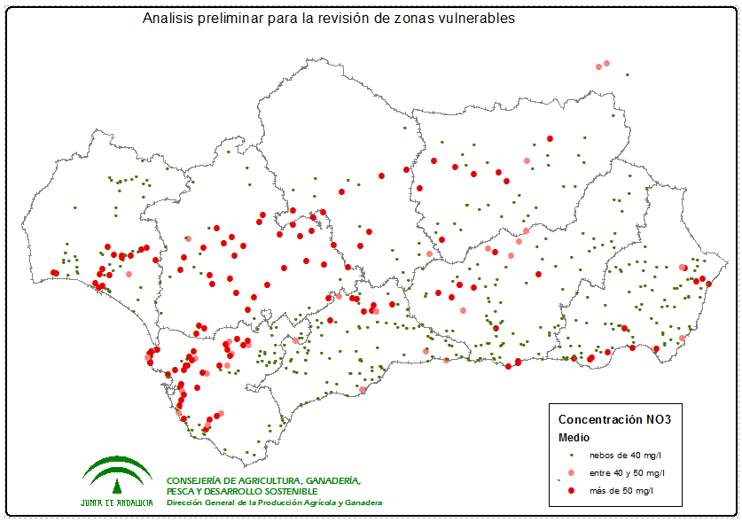
DIRECTIVA DE NITRATOS
1.2 OBLIGACIONES QUE ESTABLECE
CONSEJERÍA DE AGRICULTURA, GANADERÍA, PESCA Y DESARROLLO SOSTENIBLE
La identificación de las AGUAS AFECTADAS por la contaminación o en riesgo de estar contaminadas (Fig1).
Designar ZONAS VULNERABLES, entendidas como aquellas superficies territoriales donde la escorrentía e infiltración que se producen provoque o pueda provocar la contaminación por nitratos en las aguas continentales y litorales.
Elaborar un PROGRAMA DE ACCIÓN cuya aplicación es obligatoria en las zonas vulnerables designadas, para reducir y prevenir contaminaciones de origen agrario.
Fig.1 Aguas afectadas por la contaminación de nitratos de origen agrario

Slide 6
DIRECTIVA DE NITRATOS
1.2 OBLIGACIONES QUE ESTABLECE
CONSEJERÍA DE AGRICULTURA, GANADERÍA, PESCA Y DESARROLLO SOSTENIBLE
La identificación de las AGUAS AFECTADAS por la contaminación o en riesgo de estar contaminadas.
Designar ZONAS VULNERABLES, entendidas como aquellas superficies territoriales donde la escorrentía e infiltración que se producen provoque o pueda provocar la contaminación por nitratos en las aguas continentales y litorales.
Elaborar un PROGRAMA DE ACCIÓN cuya aplicación es obligatoria en las zonas vulnerables designadas, para reducir y prevenir contaminaciones de origen agrario.
Fig.2 Aguas afectadas fuera de zonas vulnerables
Incorporar estas zonas agrarias a las nuevas zonas vulnerables

Slide 7
2. MODIFICACIÓN DE ZONAS VULNERABLES
2.1 METODOLOGÍA
CONSEJERÍA DE AGRICULTURA, GANADERÍA, PESCA Y DESARROLLO SOSTENIBLE
La información relativa a la presiones y los impactos se ha evaluado dentro de un modelo IMPRESS (modelo de presiones-impactos) simplificado (Fig. 3) donde se han considerado por un lado las presiones causadas por la agricultura y la ganadería y por otro, los impactos detectados en las redes de control de aguas superficiales y subterráneas.
Fig.3 Modelo IMPRESS utilizado en el estudio

Slide 8
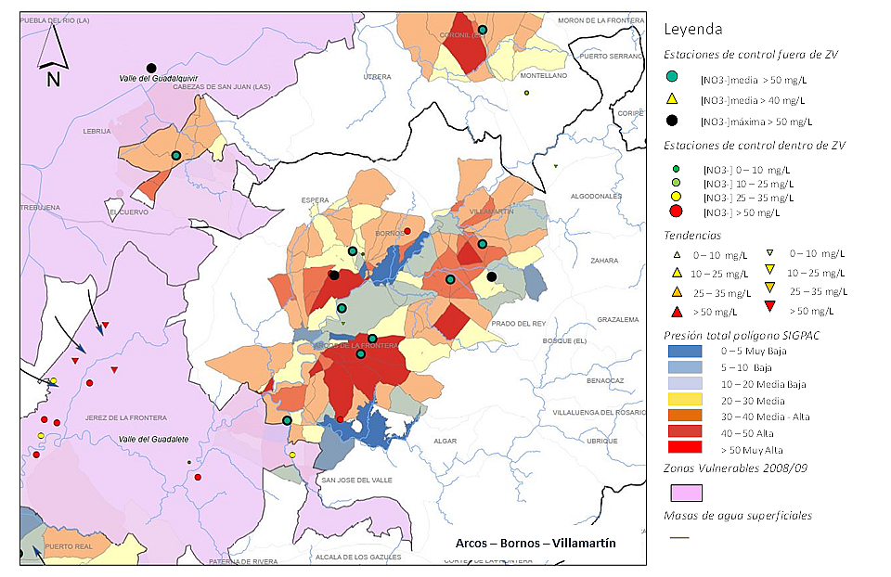
2. MODIFICACIÓN DE ZONAS VULNERABLES
2.1 METODOLOGÍA
CONSEJERÍA DE AGRICULTURA, GANADERÍA, PESCA Y DESARROLLO SOSTENIBLE
Se ha realizado un estudio de las presiones agrarias causantes de las aguas afectadas a nivel de polígono SIGPAC (Fig.3) y se ha procedido a ampliar las antiguas zonas vulnerables o añadir nuevas zonas.
Fig.4 Estudio de las presiones agrarias para la ampliación de las zonas vulnerables

Slide 9
2. MODIFICACIÓN DE ZONAS VULNERABLES
2.2 RESULTADOS
CONSEJERÍA DE AGRICULTURA, GANADERÍA, PESCA Y DESARROLLO SOSTENIBLE
El resultado de las nuevas zonas vulnerables es el siguiente (Tabla 1):
La nueva designación de zonas vulnerables ha supuesto la creación de 11 nuevas zonas, de 24 a 35.
El incremento en superficie ha supuesto un 39% de una declaración respecto a otra, con 636.400 hectáreas más; de 1.600.000 a 2.236.400 hectáreas.
El aumento en superficie de territorio andaluz declarado como zona vulnerable es del 7,2%.
SUPERFICIE ZONAS VULNERABLES | Km ² | Ha | % Incremento | Nº Zonas vulnerables | Superficie Andalucía
Declaración 2008/2009 | 16.000 | 1.600.000 |  | 24 | 18 %
Declaración 2019 | 6.364 | 636.400 | 39 % | 11 | 7,2 %
TOTAL | 22.364 | 2.236.400 |  | 35 | 25,2%
Tabla 1: Principales datos de la antigua y nueva declaración de zonas vulnerables

Slide 10
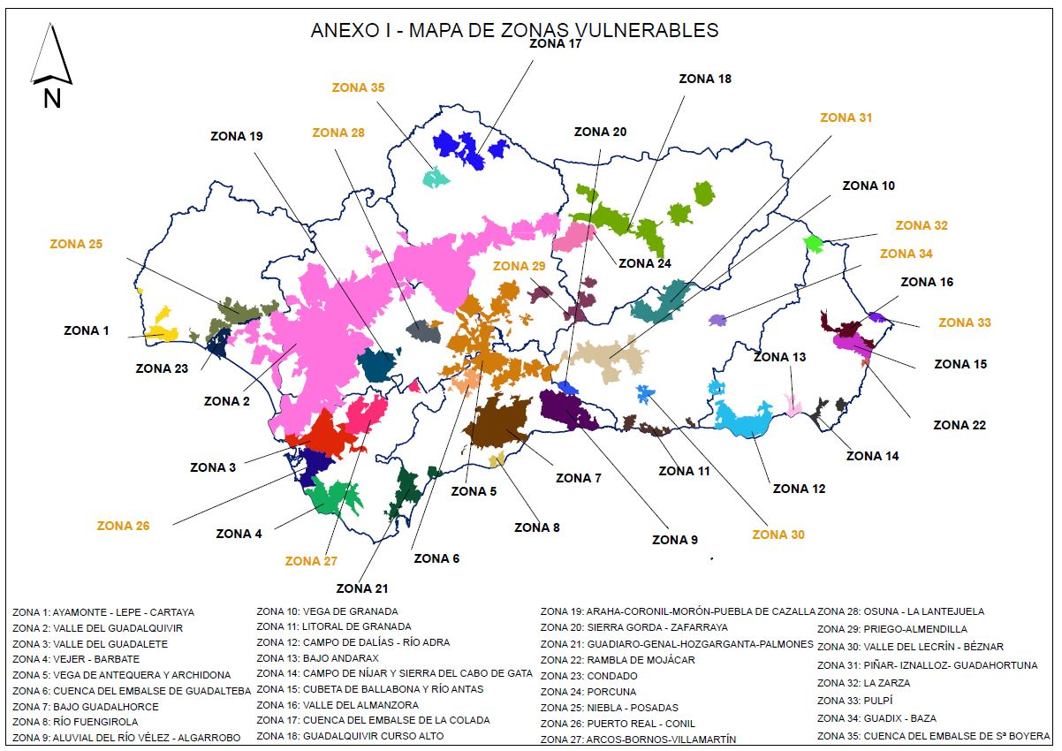
2. MODIFICACIÓN DE ZONAS VULNERABLES
2.2 RESULTADOS
CONSEJERÍA DE AGRICULTURA, GANADERÍA, PESCA Y DESARROLLO SOSTENIBLE
El resultado de las nuevas zonas vulnerables se representa en el siguiente mapa (Fig.4):
Fig.4 Nuevas zonas vulnerables a la contaminación por nitratos de origen agrario

Slide 11
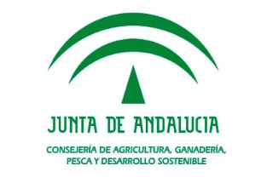
CONSEJERÍA DE AGRICULTURA, GANADERÍA, PESCA Y DESARROLLO SOSTENIBLE

